Slide 1
Domínio
Agressões do meio e integridade do organismo
Subdomínio
Microrganismos

Slide 2

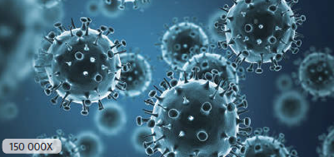
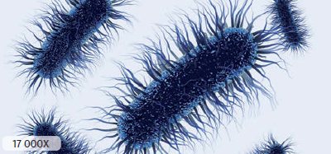
O que são microrganismos?
Os microrganismos, ou micróbios, são seres de reduzidas dimensões que, geralmente, só se conseguem observar ao microscópio.
É possível encontrar microrganismos no solo, na água, no ar e até no interior de outros organismos.
1

Slide 3
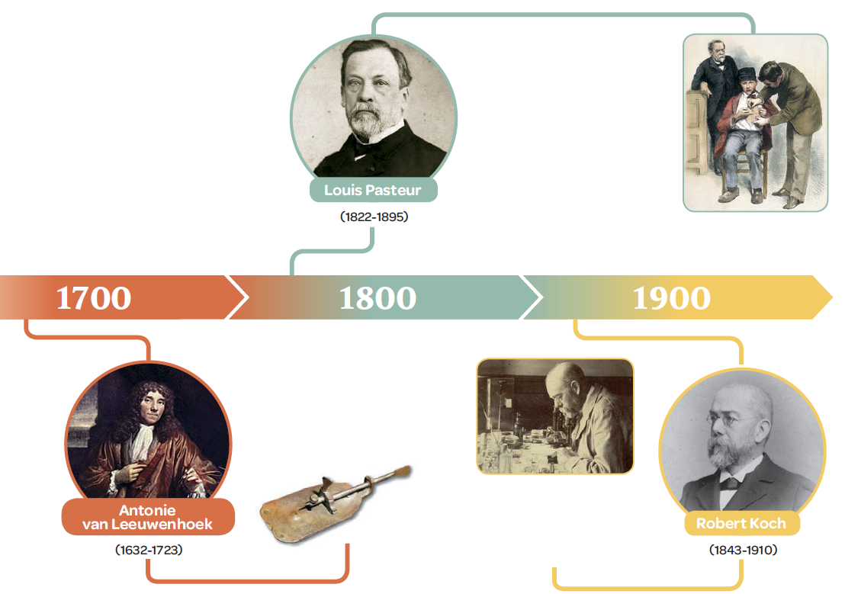
O que são microrganismos?
Mesmo antes de os microrganismos poderem ser observados, já alguns
investigadores suspeitavam da sua existência. No entanto, só com a invenção
do microscópio é que estes puderam ser observados.
A microbiologia é a ciência que se dedica ao estudo dos microrganismos
e resulta do trabalho de muitos cientistas!
Criou a técnica da pasteurização e a vacina contra a raiva!
Descreveu pela 1ª vez microrganismos!
Descobriu o bacilo da tuberculose!
2

Slide 4
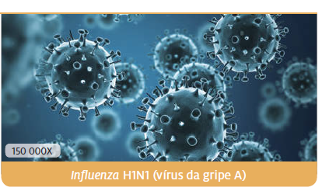
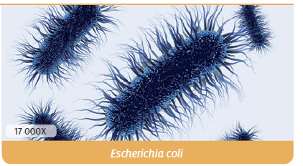
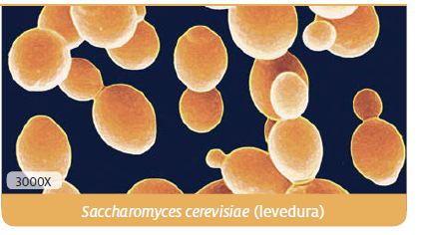
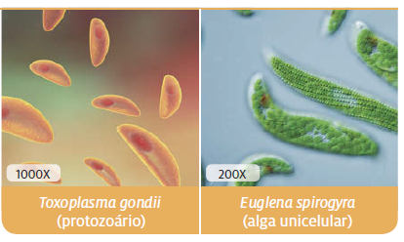
O que são microrganismos?
Existem diferentes grupos de microrganismos!
VÍRUS
BACTÉRIAS
FUNGOS
PROTOZOÁRIOS e MICROALGAS
3

Slide 5
O que são microrganismos?
Existem diferentes grupos de microrganismos!
VÍRUS
BACTÉRIAS
Entidades muito simples;
Sem estrutura celular;
Só conseguem realizar as suas funções no interior de células vivas.
Seres vivos unicelulares;
Sem núcleo definido;
Pertencentes ao Reino Monera.
4

Slide 6
O que são microrganismos?
Existem diferentes grupos de microrganismos!
Seres vivos pluricelulares (exceto as leveduras);
Com células com núcleo definido;
Pertencentes ao Reino Fungi.
Seres vivos unicelulares;
Com núcleo definido;
Pertencentes ao Reino Protista.
FUNGOS
PROTOZOÁRIOS e MICROALGAS
5

Slide 7

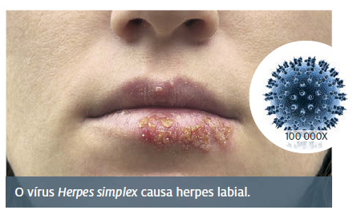
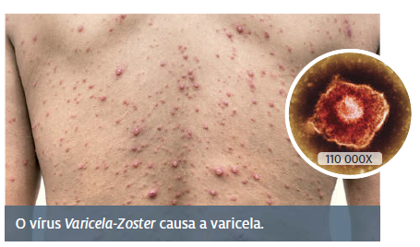
Será que todos os microrganismos causam doenças?
Existem microrganismos que causam doenças (microrganismos patogénicos) ...
VÍRUS
6

Slide 8
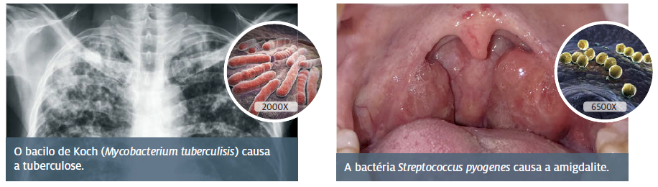
Será que todos os microrganismos causam doenças?
Existem microrganismos que causam doenças (microrganismos patogénicos) ...
BACTÉRIAS
7

Slide 9
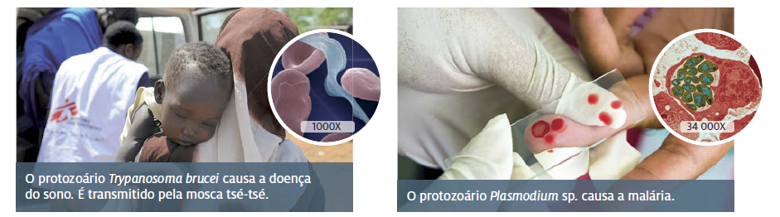
Será que todos os microrganismos causam doenças?
Existem microrganismos que causam doenças (microrganismos patogénicos) ...
PROTOZOÁRIOS
8

Slide 10
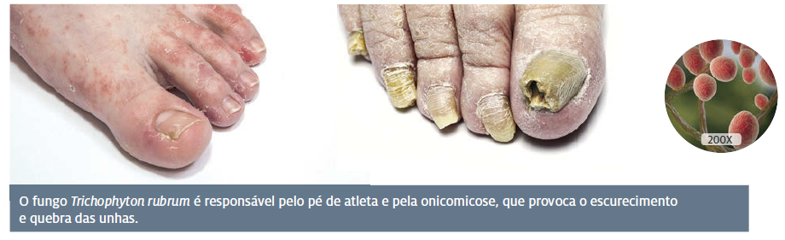
Será que todos os microrganismos causam doenças?
Existem microrganismos que causam doenças (microrganismos patogénicos) ...
FUNGOS
9

Slide 11



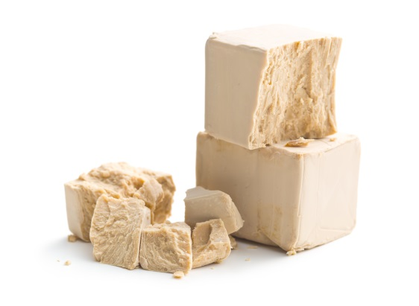
Será que todos os microrganismos causam doenças?
... e outros que são benéficos para muitos seres vivos, nomeadamente para o ser humano (microrganismos úteis).
LEVEDURAS
PÃO
CERVEJA
VINHO
10

Slide 12

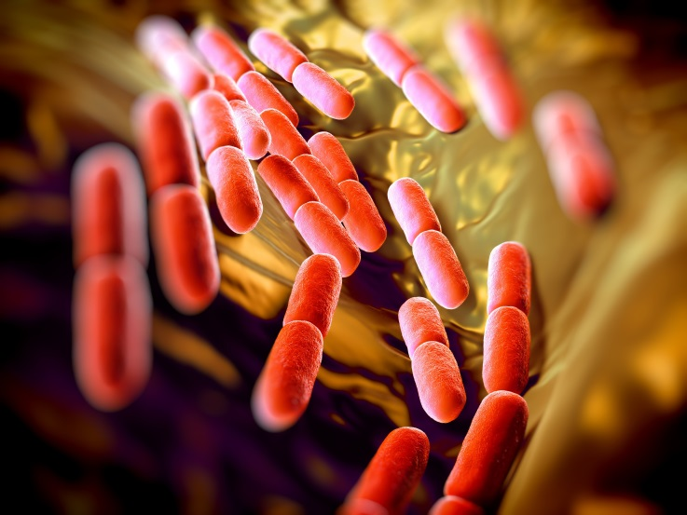
Será que todos os microrganismos causam doenças?
... e outros que são benéficos para muitos seres vivos, nomeadamente para o ser humano (microrganismos úteis).
BACTÉRIAS LÁCTICAS
IOGURTE
11

Slide 13

Será que todos os microrganismos causam doenças?
... e outros que são benéficos para muitos seres vivos, nomeadamente para o ser humano (microrganismos úteis).
BACTÉRIAS DA FLORA INTESTINAL
Ajudam na digestão dos alimentos;
Produzem vitaminas.
12

Slide 14

Será que todos os microrganismos causam doenças?
... e outros que são benéficos para muitos seres vivos, nomeadamente para o ser humano (microrganismos úteis).
MICRORGANISMOS DO SOLO
Alguns fungos e bactérias fazem a reciclagem da matéria, transformando os restos de seres vivos (matéria orgânica) em matéria mineral, que será utilizada pelas plantas.
13

Slide 15
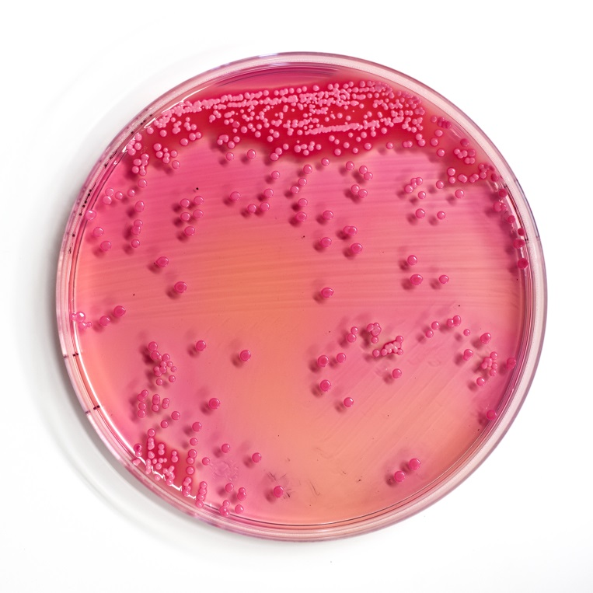
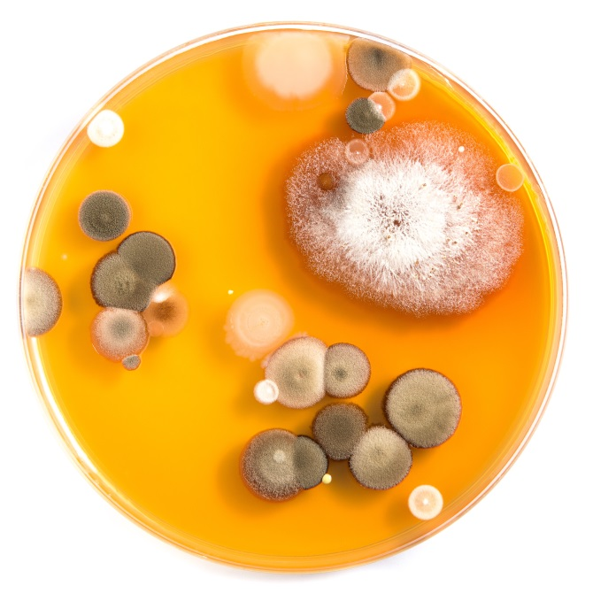

Qual é a influência dos fatores do meio no desenvolvimento dos microrganismos?
Em laboratório os microrganismos são conservados em locais que reúnam as condições ideais ao seu desenvolvimento.
ESTUFA
CULTURA DE BACTÉRIAS
CULTURA DE FUNGOS
14

Slide 16
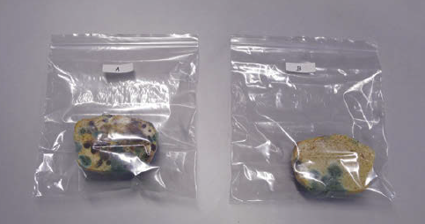
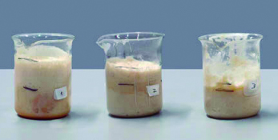
Qual é a influência dos fatores do meio no desenvolvimento dos microrganismos?
Os fatores do meio – temperatura, humidade e disponibilidade de nutrientes – influenciam o crescimento e a atividade dos microrganismos.
INFLUÊNCIA DA HUMIDADE
INFLUÊNCIA DA TEMPERATURA
COM ÁGUA
SEM ÁGUA
ESTUFA (42ºC)
TEMP. AMBIENTE (25ºC)
FRIGORÍFICO (6ºC)
15

Slide 17
RESUMINDO...
O QUE SÃO MICRORGANISMOS?
Os microrganismos são seres de reduzidas dimensões que, geralmente, só se conseguem observar ao microscópio . É possível encontrá-los no solo, na água, no ar e até no interior de outros organismos. Leeuwenhoek e Pasteur foram cientistas que contribuíram para o desenvolvimento da microbiologia. Os microrganismos podem classificar-se em: fungos, bactérias, protozoários, microalgas e .
SERÁ QUE TODOS OS MICRORGANISMOS CAUSAM DOENÇAS?
Os microrganismos patogénicos causam doenças ao ser humano e a outros seres vivos, como a gripe (vírus), a tuberculose (bactéria), a malária (protozoário) e o pé de atleta (fungo ). Existem ainda microrganismos úteis ao ser humano, como as leveduras (usadas no fabrico do pão) e as bactérias que existem na flora intestinal.
QUAL É A INFLUÊNCIA DOS FATORES DO MEIO NO DESENVOLVIMENTO DOS MICRORGANISMOS?
Os microrganismos multiplicam-se rapidamente, sobretudo quando as condições do meio são favoráveis (temperatura , humidade e disponibilidade de nutrientes).
vírus
reduzidas
fungo
microscópio
cientistas
patogénicos
vírus
leveduras
microscópio
patogénicos
cientistas
fungo
úteis
leveduras
úteis
reduzidas
temperatura
temperatura
16

